Slide 1
ШКОЛА 2.0: Нові освітні технології
Система формування STEAM-компетентностей

Slide 2
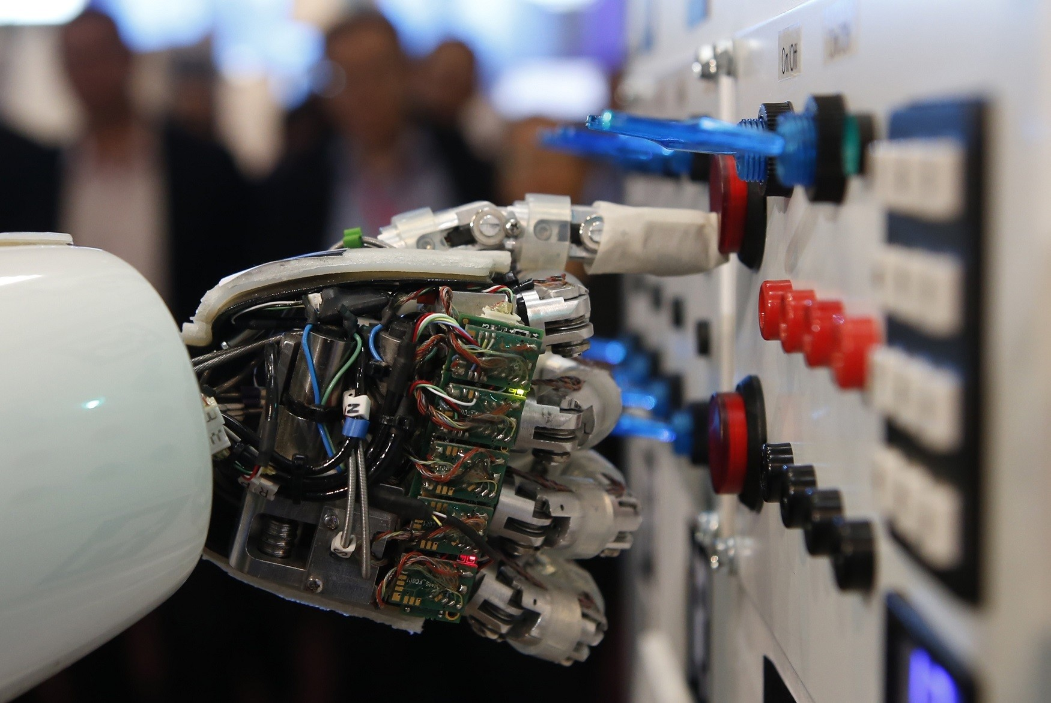
Ринок праці найближчого майбутнього
Виклики для освіти:
роботизація,
нові професії

Slide 3
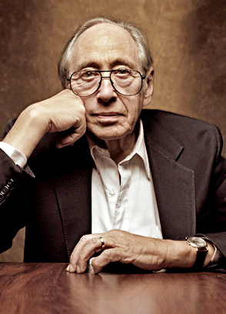
Майбутнє належить тим, хто здатен
розучуватися
і переучуватися
Елвін Тоффлер

Slide 4
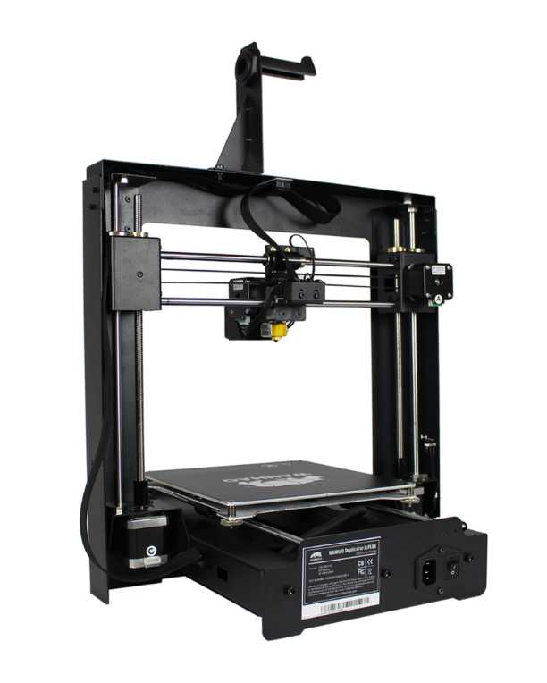
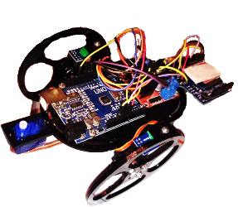
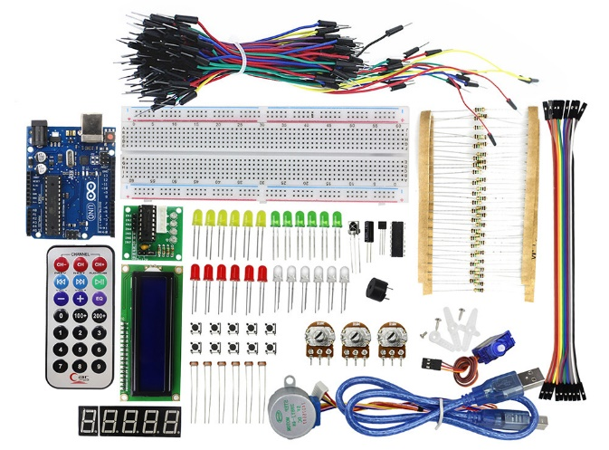
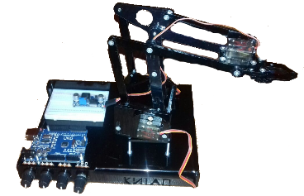
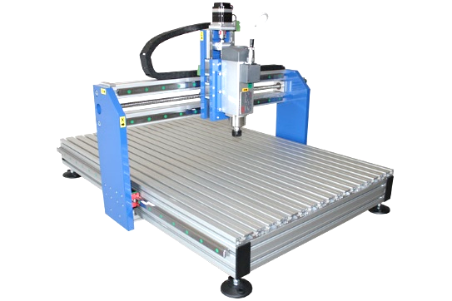
STEAM-лабораторія
Дидактичні комплекти:
Цифрове 3D моделювання та 3D графіка
Програмовані електронні модулі та електроніка
Моделювання, конструювання, цифрове фрезерування
Технологія
голограми

Slide 5
STEM = успех

Slide 7
Предпринимательство с пеленок: зачем и как формировать у детей предпринимательский подход к жизни?
Николай Дориченко
СЕО MBA Kids

Slide 8
Бизнес VS Предпринимательство

Slide 9
И нет, не об этом

Slide 10
Выбор
Notes:
Как я попал в бизнес-образование

Slide 11
Цели
Открыть и помочь развить талант
Помочь осознать комфортную роль
Развить необходимые навыки

Slide 12
Как это работает
Создание условий
Проектно-ориентированный подход
Стимулирование интереса к познанию
Право на ошибку
Сверх-задача
Собственный пример

Slide 13
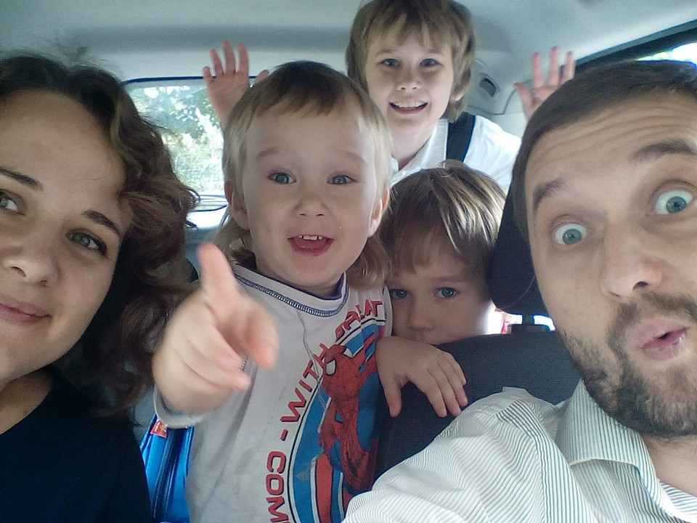
Спасибо за Ваше внимание!
Николай Дориченко, папа 3 детей

Slide 14
ОБРАЗОВАНИЕ

Slide 16
ПРОИЗВОДИТЬ ПРОДУКТ ДЛЯ РЫНКА ТРУДА

Slide 17
ЧТО МЫ ПРОЙДЕМ НА УРОКЕ?
ЧТО МЫ ДОЛЖНЫ ЗНАТЬ?
КАК ХОРОШО ВЫПОЛНЯТЬ СВОЮ РОЛЬ?

Slide 19
ПОБУЖДАТЬ ИССЛЕДОВАТЬ

Slide 20
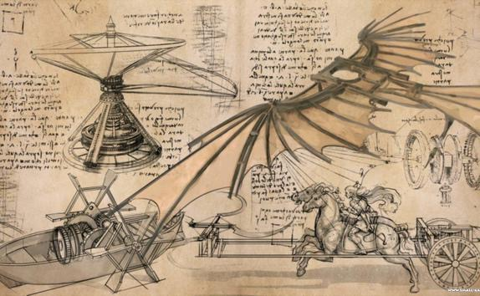
МЫСЛИТЬ ТВОРЧЕСКИ И НЕЗАВИСИМО

Slide 21
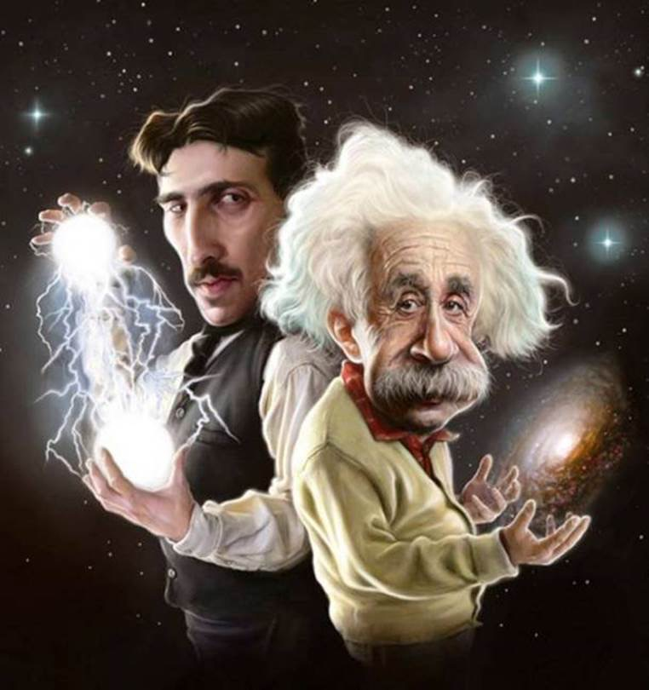
ПОДДАВАТЬ СОМНЕНИЯМ ДОГМЫ

Slide 22
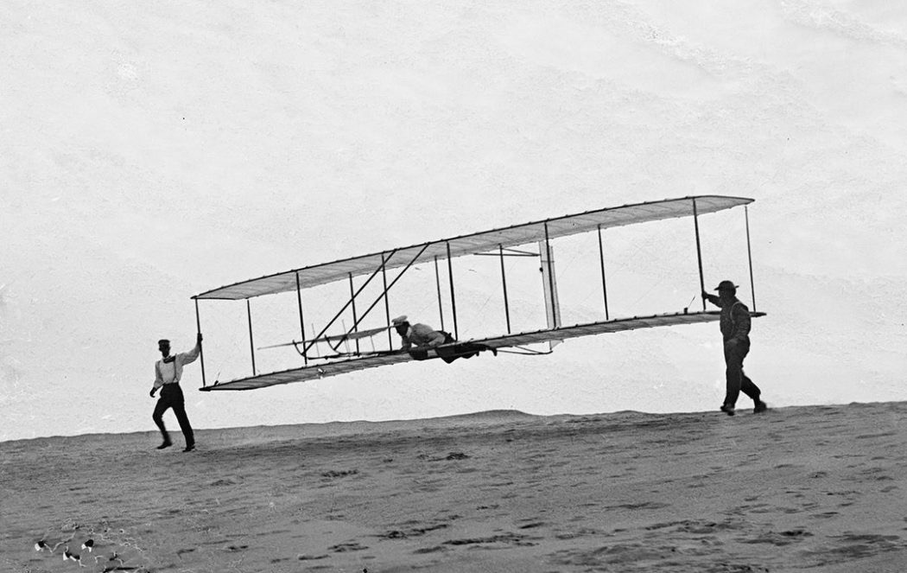
НЕ ОГЛЯДЫВАТЬСЯ НА ВНЕШНИЕ ОГРАНИЧЕНИЯ

Slide 23
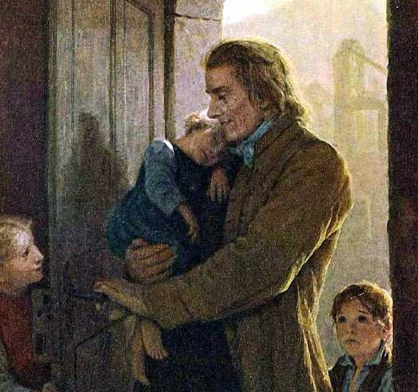
Песталоцци
Иоганн Генрих
Мы должно обучать не утилитарным вещам, а пробудить «силы», способность к спонтанности и абстрактному мышлению, так, чтобы человек в непредусмотренной ситуации мог бы выбрать наиболее разумное.

Slide 24
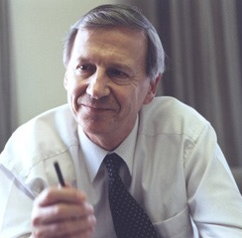
Энтони Гидденс
«…необходимость жить в условиях риска, анализируя разный опыт, что дает возможность делать собственную жизнь более-менее стабильной»

Slide 25
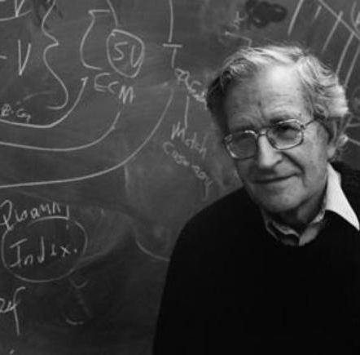
Ноам Хомский
Важно предоставить ученикам возможность получить опыт эксперимента схожий с тем, который получают ученые в ходе своих исследований

Slide 26
РЕШАТЬСЯ НА НЕОЖИДАННОЕ И НЕПРОГНОЗИРУЕМОЕ

